Slide 1

Математические кроссворды

Slide 2
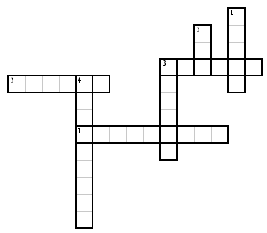
По вертикали: 1. Отрезок, соединяющий две точки окружности.
2. Геометрическая фигура.
3. Линия.
4. Равенство, содержащее неизвестное.
По горизонтали: 1. Арифметическое действие.
2. Отрезок, соединяющий центр окружности с точкой на окружности.
3. Ключевое слово.

Slide 3


Slide 4
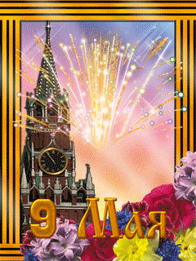
ДЕНЬ ПОБЕДЫ

Slide 5
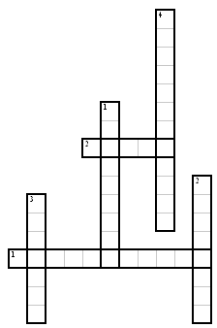
По вертикали:
1. Компонент арифметического действия.
2. Результат арифметического действий.
3.Арифметическое действие.
По горизонтали:
1. Выражение, показывающее сравнение чисел.
2. Ключевое слово.

Slide 6
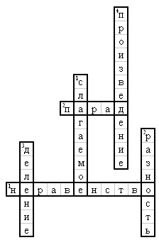

Slide 7
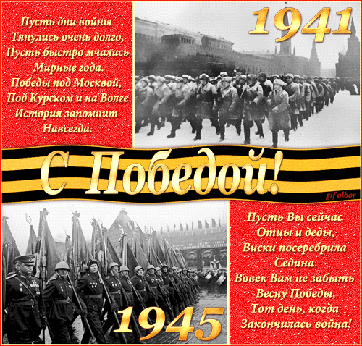
ПАРАД

Slide 8
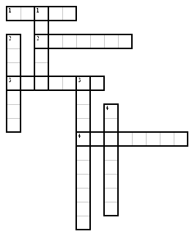
По вертикали:
1. Ключевое слово.
2. Прямоугольник, у которого все стороны равны.
3. Инструмент для измерения углов.
4. Арифметическое действие.
По горизонтали:
1. Результат арифметического действия.
2. Единица времени.
3. Самая большая хорда.
4. Арифметическое действие.

Slide 9


Slide 10
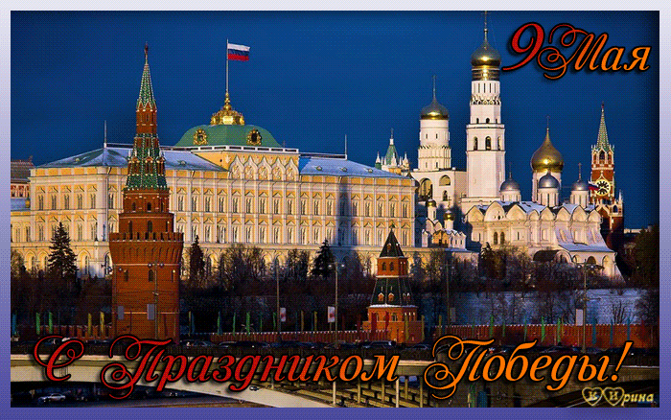

Slide 11
По горизонтали: 1. Результат арифметического действия.
2. Арифметическое действие.
3. Компонент арифметического действия.
4. Линия.
5. Геометрическая фигура, все точки которой равноудалены от одной.
6. Дроби.
7. Указано место нахождение.
По вертикали : Ключевое слово, последняя буква совпадает с цифрой 7.

Slide 12
 |  |  |  | 1.ч | а | с | т | н | о | е
2. с | л | о | ж | е | н | и | е
 |  | 3. с | л | а | г | а | е | м | о | е
 | 4. п | р | я | м | а | я
 |  |  | 5. о | к | р | у | ж | н | о | с | т | ь
 |  |  | 6. д | е | с | я | т | и | ч | н | ы | е
 |  |  |  |  | 7. к | о | о | р | д | и | н | а | т | ы

Slide 13
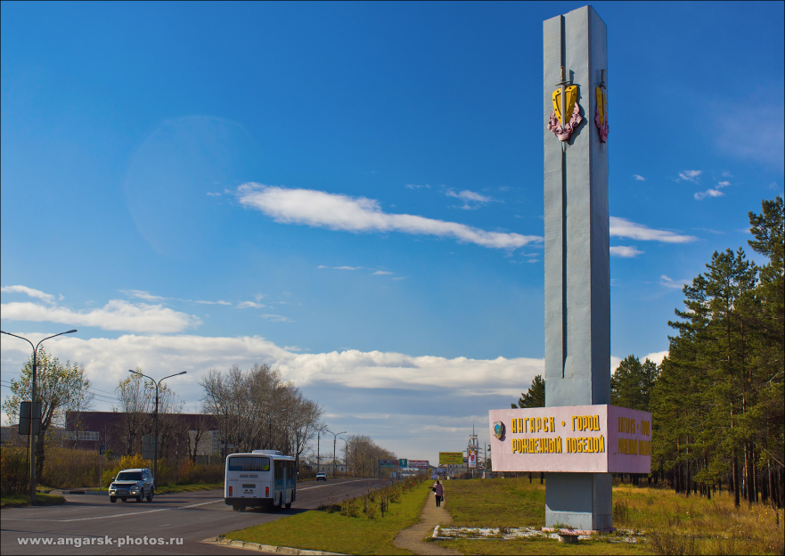

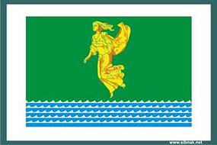
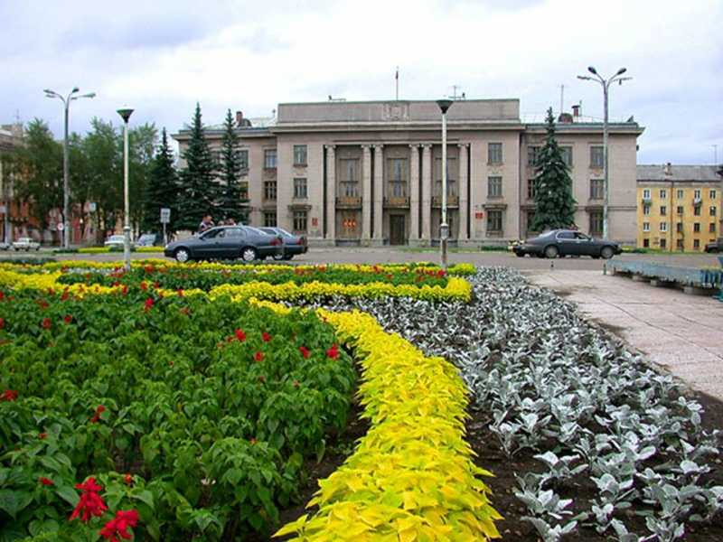
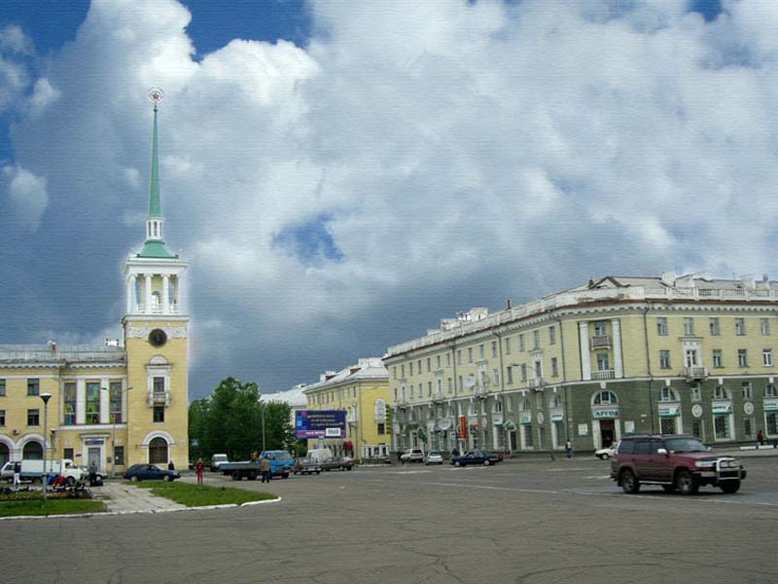
АНГАРСК-
ГОРОД РОЖДЁННЫЙ ПОБЕДОЙ

Slide 14
Летом 1945 года междуречье Ангары и Китоя определено под строительство комбината по производству искусственного жидкого топлива, оборудование для которого было завезено порепарациям из Германии. По плану здесь было запланировано построить рабочий посёлок.
В октябре 1945 года на место прибыли первые пятнадцать строителей. Началось строительство первых землянок в районе, где сейчас находится 18-й квартал.
Весной 1946 года было начато строительство посёлка Майска.
В апреле 1948 года в районе 1-го квартала начато строительство первого каменного дома, так был заложен Соцгород. По улице Набережной и Московской (между кварталами 1, 26 и 38) был заложен сквер Комсомольцев (в настоящее время в этом месте находится памятник Декабристам).
Летом 1948 года строительство города и комбината было передано Главпромстрою МВД СССР. Вокруг промышленной зоны, вдоль транссибирской железной дороги, от посёлка Китоя до ст. Суховской, началось строительство бараков и юрт. Так появились 2-й, 7-й, 8-й, 13-й районы и посёлок Южный.
В 1949 году началось массовое строительство двухэтажного каменного жилья. Были построены 26, 27, 35, 36, 37, 38 и другие кварталы. К началу 1950 года в эксплуатацию было сдано свыше 100 тыс. кв. метров жилья, три школы, детский сад, магазины и столовые.
30 мая 1951 года Ангарску присвоен статус города. К этому моменту было построено около семисот тысяч квадратных метров жилья, половина из которого в капитальном исполнении.

Slide 15
